Slide 1



SCRAPING
OLX
"Mobil Bekas"
Habil Nasution
2108107010089

Slide 2

Tahapan Scraping OLX
01
02
03
04
Membuat environment
Menginstal Scrupy
Melakukan Scraping
Hasil Scraping

Slide 3


1. Membuat Environtment
Membuat environment dan mengaktifkan Python virtual environment

Slide 4



2. Menginstal Scrapy
Membuat direktori scrapping-olx dan melakukan instalasi scrapy
Membuat project Scrapy baru yang berisi kumpulan kode dan sumber daya yang digunakan Scrapy untuk menjelajahi situs web dan mengekstrak data

Slide 5
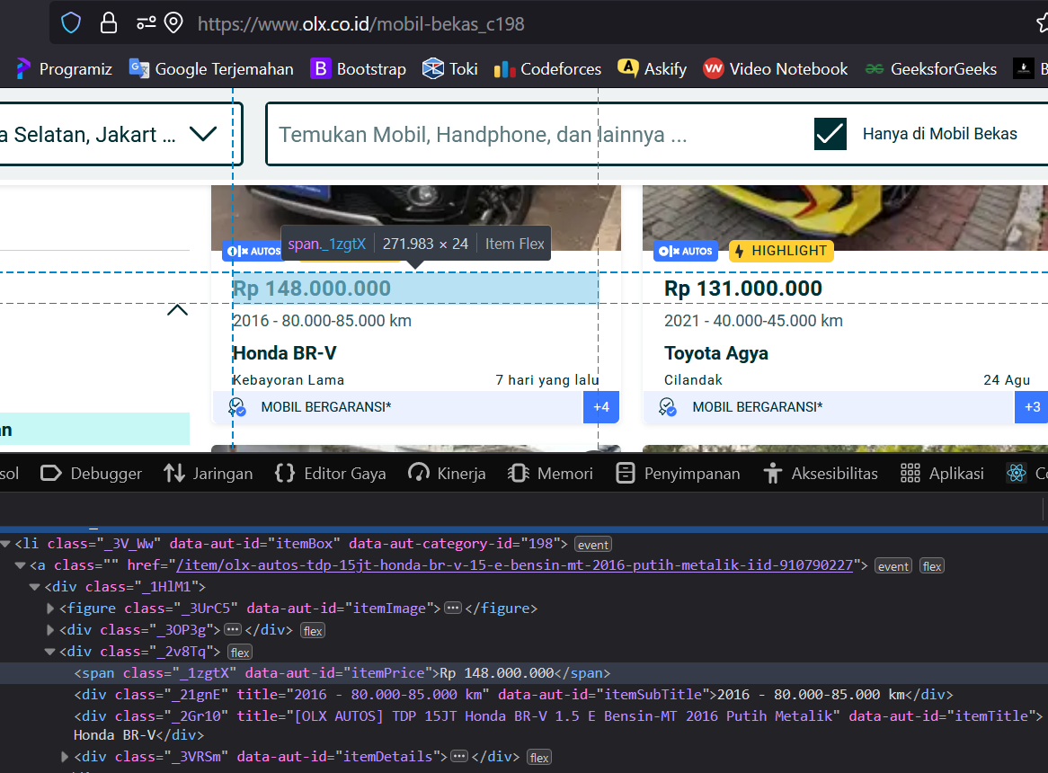

3. Melakukan Scraping
Melakukan inspect pada situs web olx mobil bekas untuk mendapatkan class dari data-data yang diperlukan seperti data harga, tahun, kilometer dan brand dari mobil bekas

Slide 6
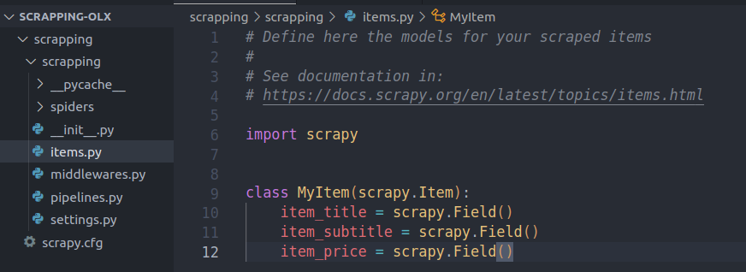
3. Melakukan Scraping
Mendefinisikan field yang akan diambil yang berfungsi untuk menyimpan data yang diambil di situs web

Slide 7
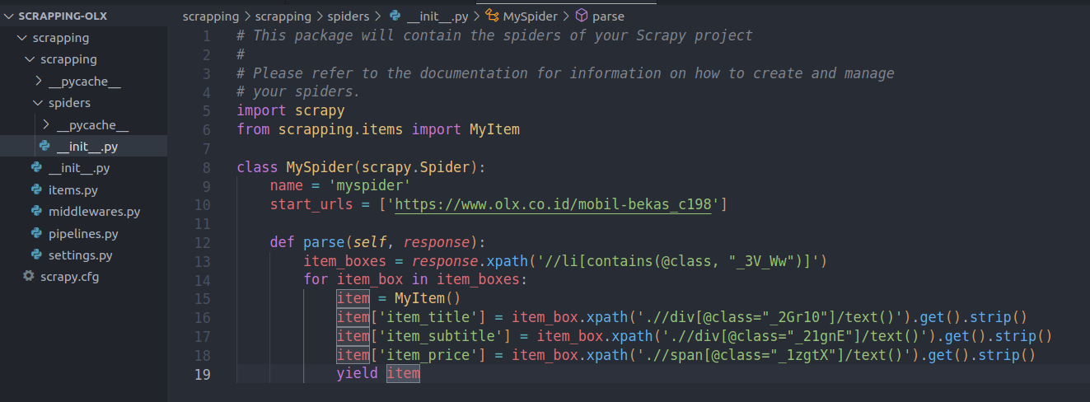
3. Melakukan Scraping
Mengekstrak informasi daftar mobil bekas di situs olx yang terdiri dari brand, tahun, kilometer dan harga dari mobil bekas tersebut

Slide 8
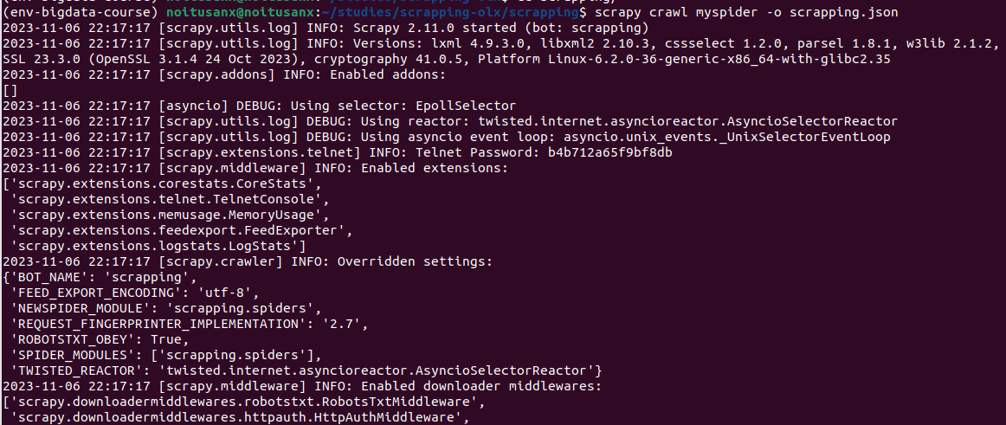
3. Melakukan Scraping
Menjelajahi situs web menggunakan Scrapy dan menyimpan hasilnya dalam bentuk JSON

Slide 9
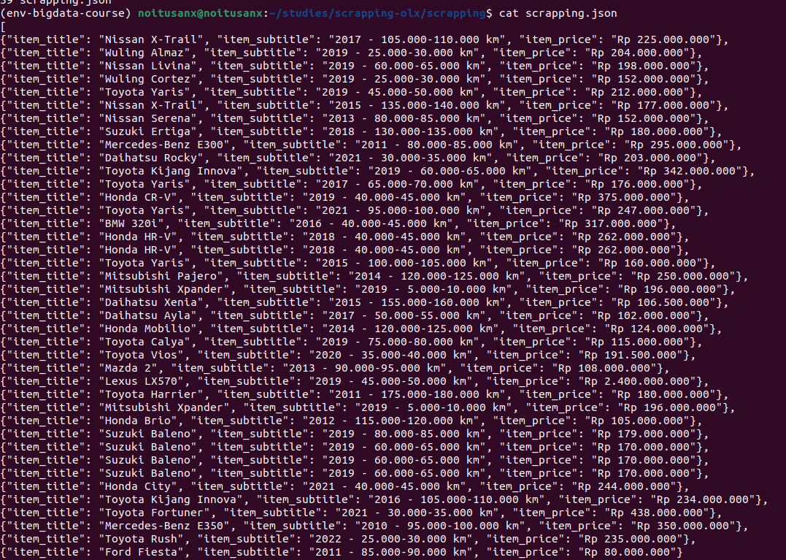

4. Hasil Scraping
Menampilkan hasil dan jumlah data scraping

